Slide 1
Использование доступных систем научного цитирования для формирования профиля ученого
Цыганова Юлия Владимировна д.ф.-м.н., профессор кафедры информационных технологий УлГУ

Slide 2
Научный профиль ученого
Это личный цифровой профиль ученого, предоставляющий ряд специальных возможностей, таких как формирование своего профессионального резюме, включающего в себя данные об образовании, области научных интересов, месте работы (с указанием должности), данные о публикационной активности и общепринятые наукометрические показатели.

Slide 3
Преимущества научного профиля
Систематизация своей публикационной активности.
Удобная работа со списком публикаций. Возможность указывать статьи, автором которых вы являетесь, редактировать (уточнять) их описание, добавлять и удалять работы.
Возможность увидеть свои самые интересные (самые цитируемые) работы и информацию о тех авторах, которые ими заинтересовались.
Получение актуальной информации о наукометрических параметрах, таких как статистика цитирования, индекс Хирша и т.д.
Автоматическое уведомление при появлении новых ссылок на свои публикации (при этом сама публикация может находиться в закрытой базе данных).
Автоматическое уведомление при появлении новых публикаций.
Экспорт списка публикаций в удобных форматах.
Возможность просматривать профили своих соавторов или интересующих авторов, их публикации, в том числе новые.
Поиск интересующих публикаций по областям науки и ключевым словам.

Slide 4
Научный профиль позволяет
Заявить о себе как об ученом в определенной области исследований.
Узнать, кто еще работает в вашей области исследований и какие имеются последние достижения в данной области.
Подготовить обзор современного состояния и полученных результатов при подготовке диссертации.
Подобрать возможных оппонентов для вашей диссертационной работы.
Узнать, в каких журналах публикуются авторитетные авторы, работающие в вашей области исследований, и на каких конференциях они выступают.
Получить полный текст интересующей вас публикации.
Найти потенциальных коллег для научного сотрудничества.

Slide 5
Наиболее популярные доступные системы научного цитирования для формирования профиля ученого
eLIBRARY.ru – научная электронная библиотека (система доступна)
Scopus (система доступна, но функционал профиля ограничен)
Web of Science (система доступна, но функционал профиля ограничен)
Google Scholar (система доступна)
ResearchGate – специализированная социальная сеть для ученых (система доступна)

Slide 6
ПЕРСОНАЛЬНЫЙ ПРОФИЛЬ АВТОРА
Персональный профиль автора – это раздел, где собраны инструменты и сервисы, предназначенные для вас, как автора научных публикаций.
Вы можете самостоятельно корректировать список своих публикаций и цитирований в РИНЦ, получать актуальную информацию о цитировании публикаций не только в РИНЦ, но и в Web of Science и Scopus, готовить и отправлять рукописи в научные журналы через систему "Электронная редакция" и т.д.

Slide 7
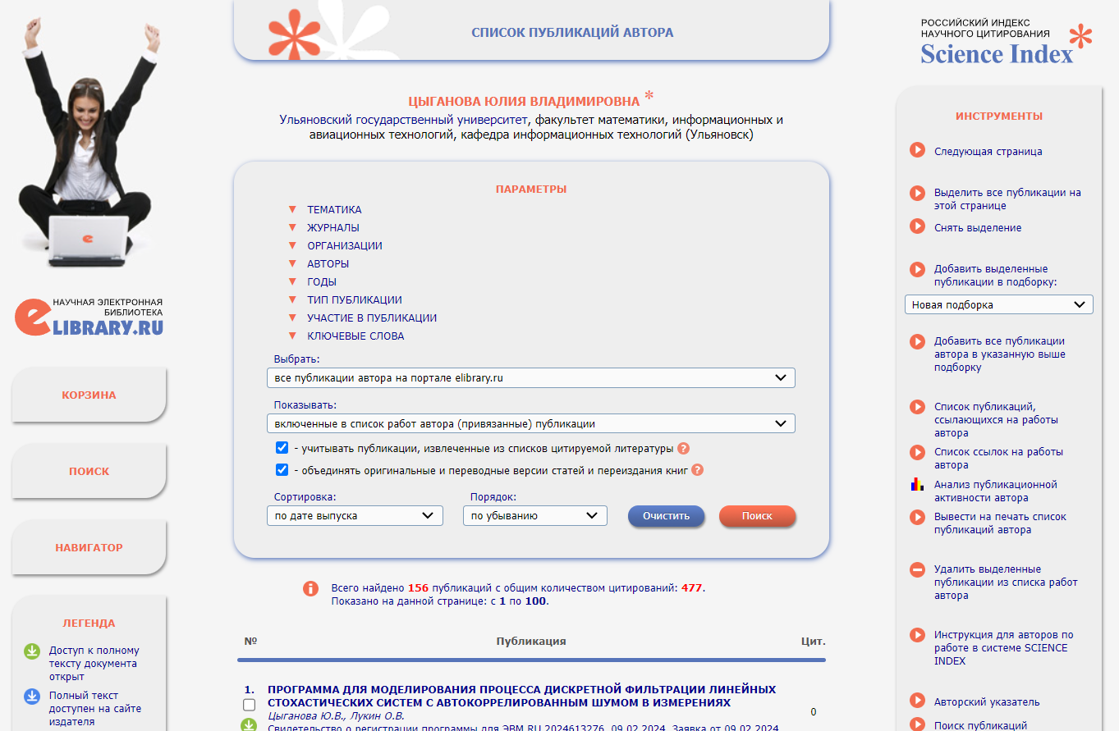

Slide 8
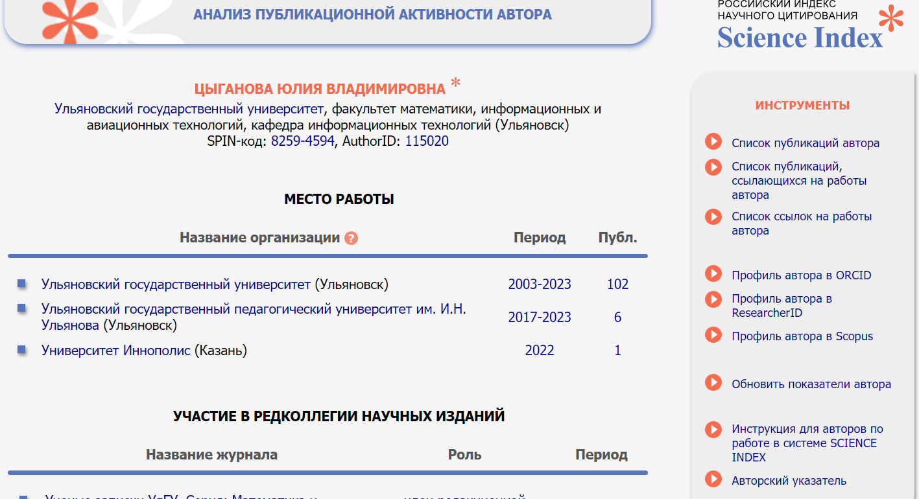
НАЗВАНИЕ СЛАЙДА

Slide 9
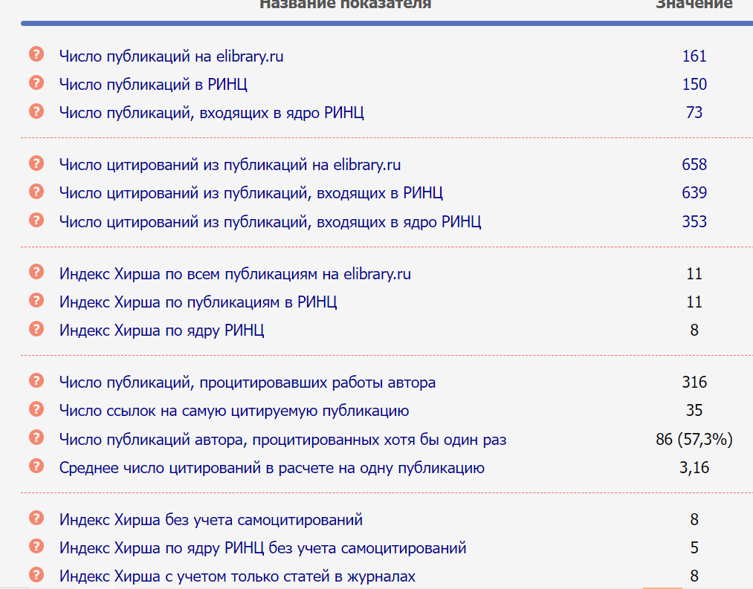

Slide 10
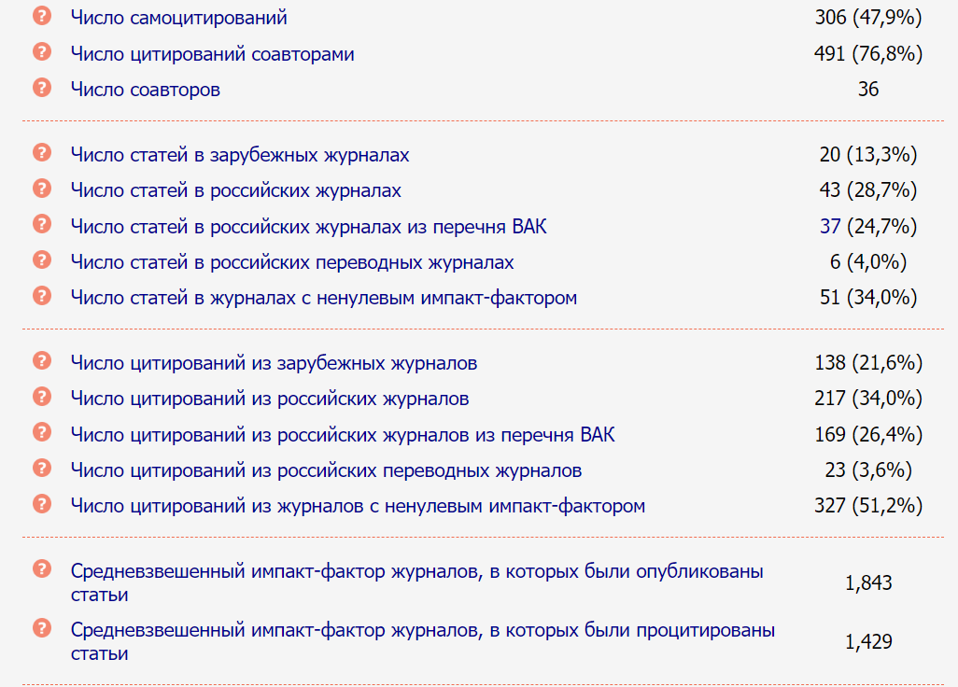

Slide 11
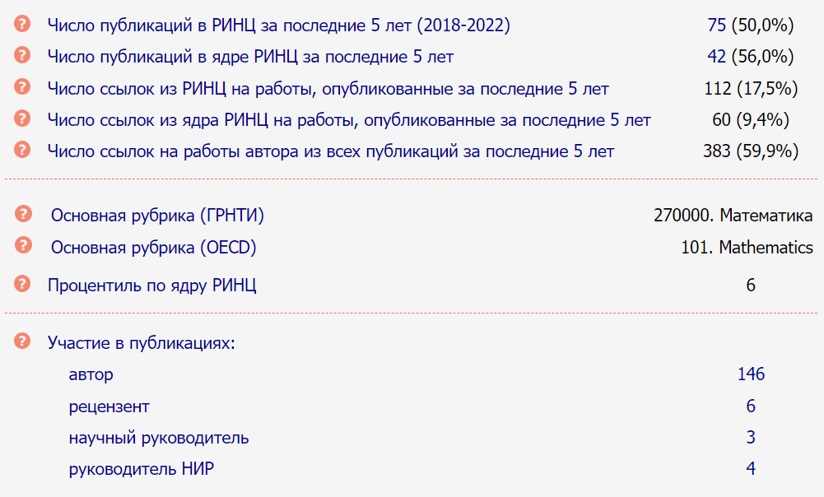

Slide 12
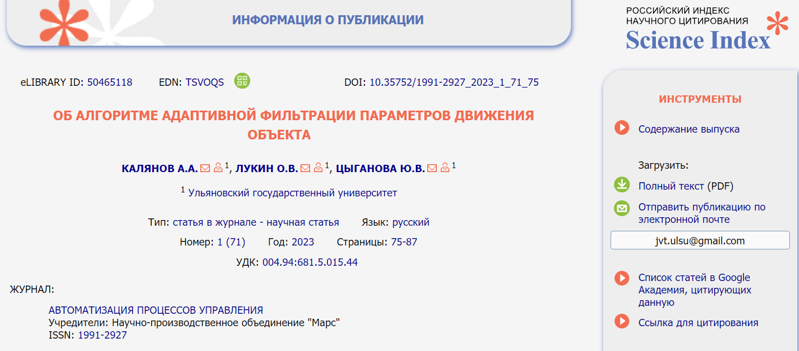

Slide 13
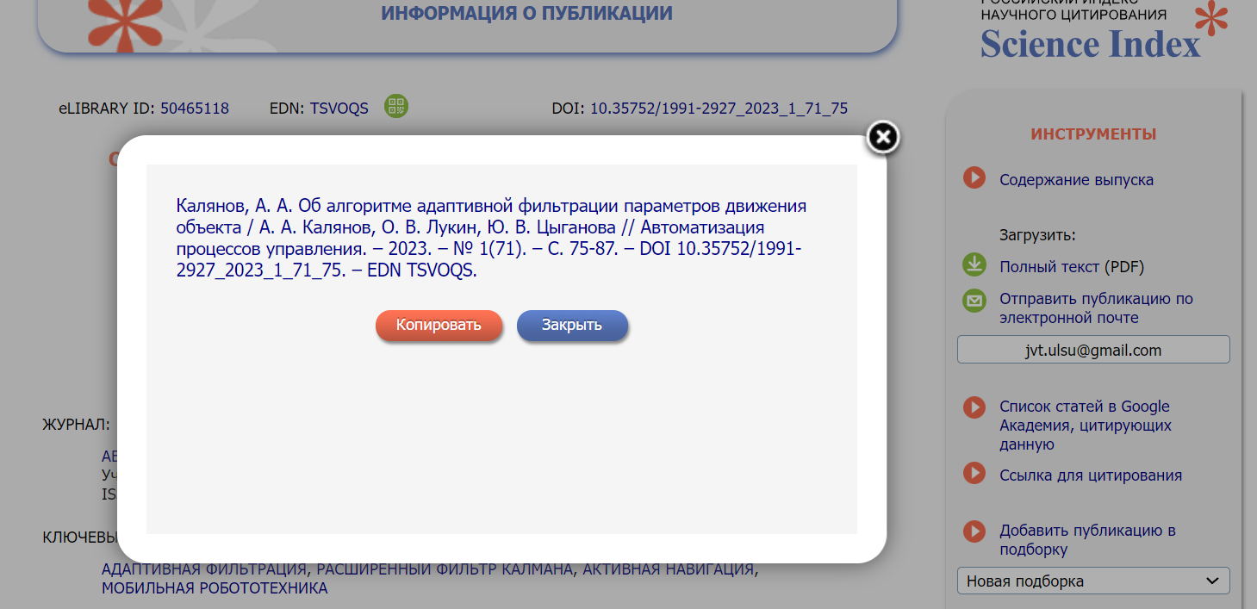

Slide 14
Web of Science
Clarivate (ранее — Clarivate Analytics) — независимая американская компания, основанная в 2016 году, управляющая базами данных, информационными системами и коллекциями по интеллектуальной собственности, финансируется на основе подписки к её услугам.
Компания ориентирована на проведение научных и академических исследований, патентный анализ и правовое регулирование, фармацевтические и биотехнологические исследования, охрану товарных знаков, защиту брендов и интеллектуальной собственности.

Slide 15
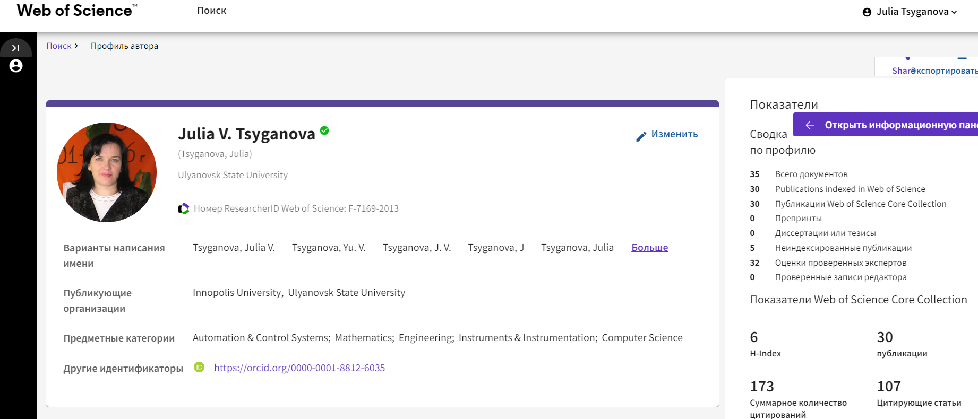

Slide 16
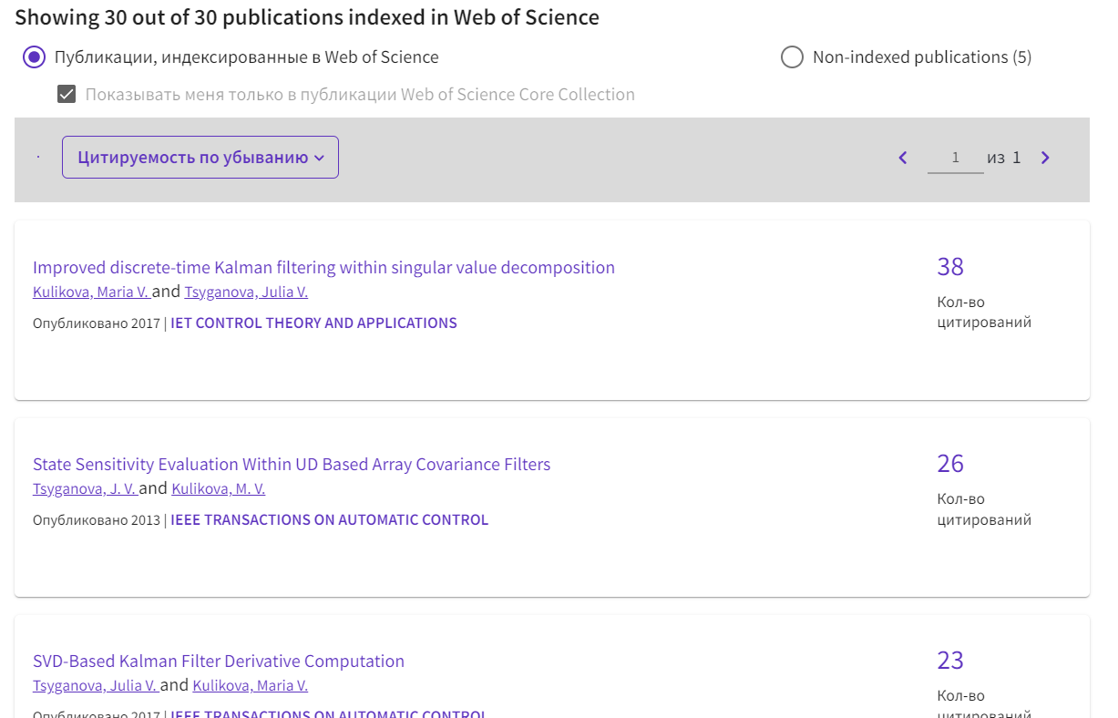

Slide 17
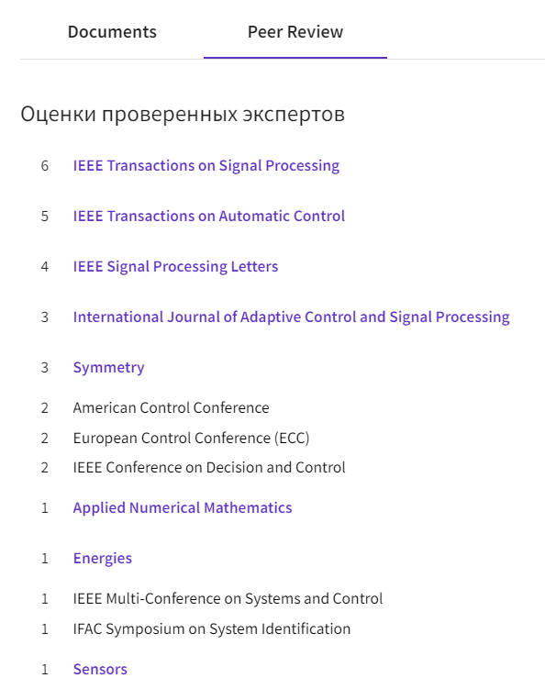

Slide 18
Scopus
Scopus или «Скопус» — единая библиографическая и реферативная база данных рецензируемой научной литературы, созданная в 2004 году академическим издательством Elsevier.
Доступ к Scopus осуществляется по институциональной подписке.
На январь 2020 года, в Scopus было проиндексировано около 77,8 млн публикаций из более чем 25 100 изданий, более 9.8 млн. докладов с конференций и 44 млн. патентов.

Slide 19
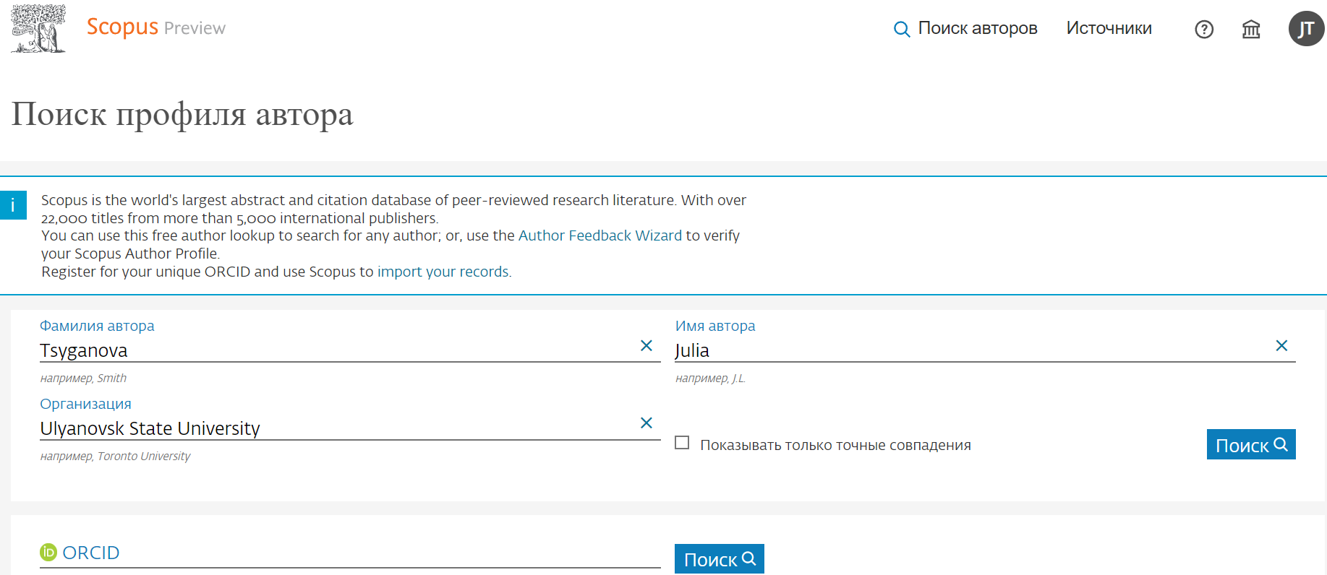

Slide 20
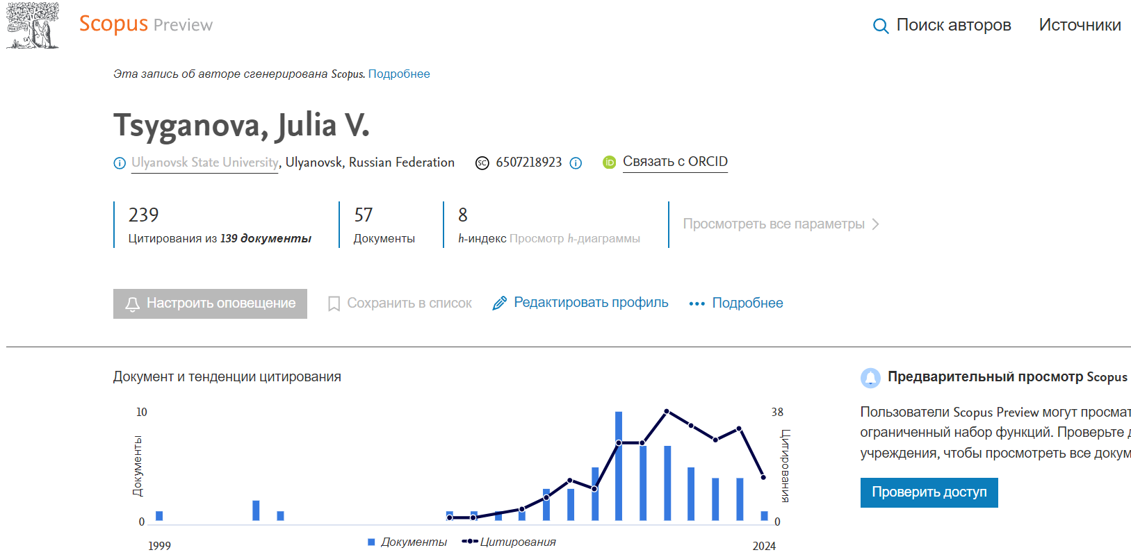

Slide 21
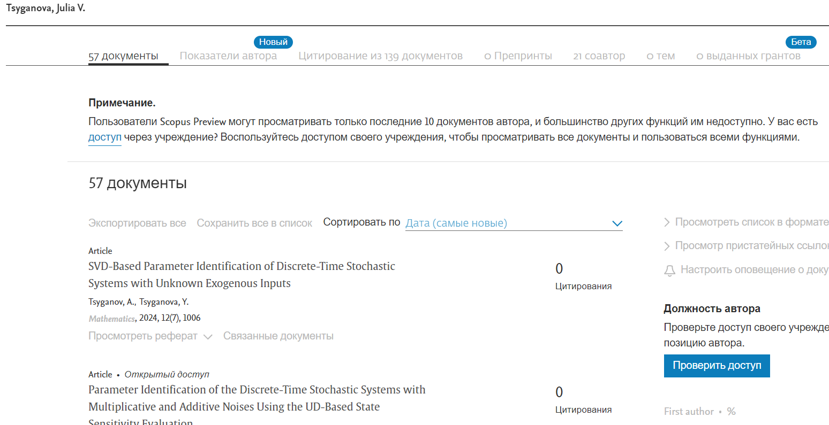

Slide 22
Google Scholar
Google Scholar — это популярная поисковая система по научным публикациям дает возможность знакомиться с текстом статей, книг, диссертаций и отчетов, и отслеживать цитируемость работ.
По своим функциям Гугл Академия схожа с ресурсами Web of Science или Scopus, однако имеет преимущества перед ними. Базы данных Google Scholar пополняются не только публикациями в научных журналах и издательствах, но и всеми документами, размещенными в сети Интернет и относящимися к научным публикациям.

Slide 23
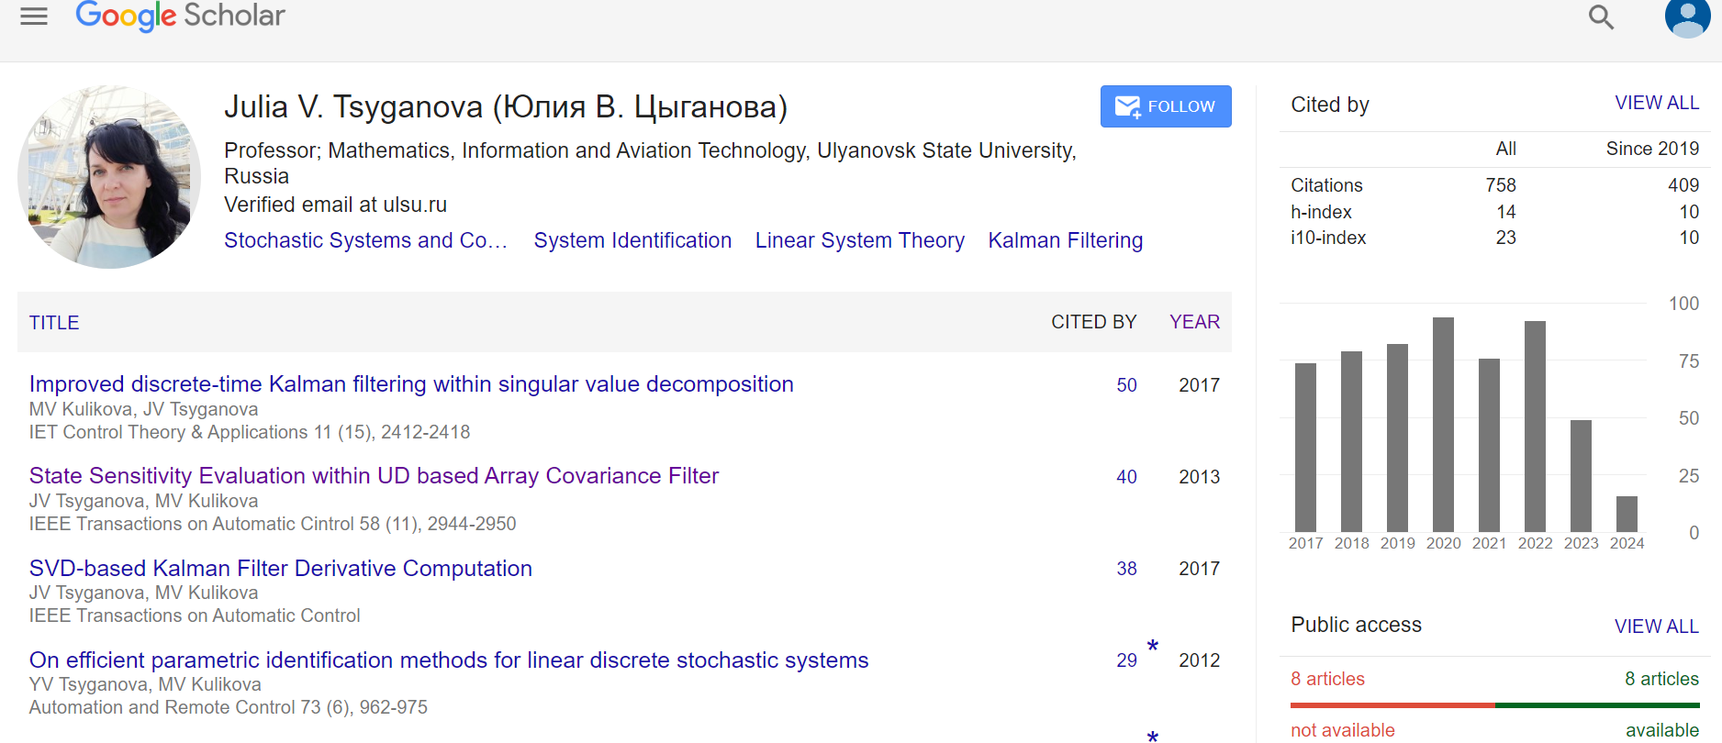

Slide 24
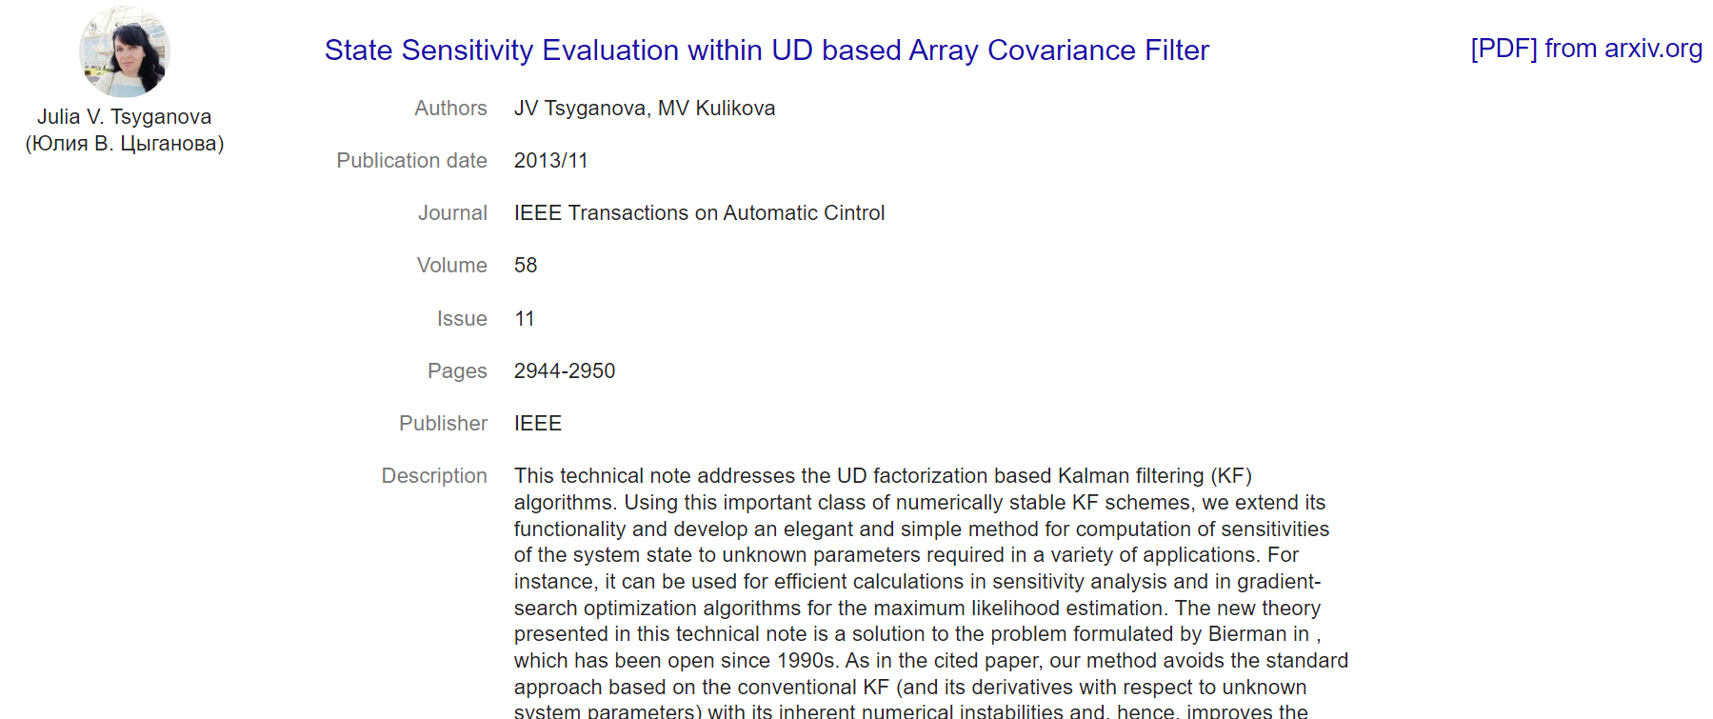

Slide 25
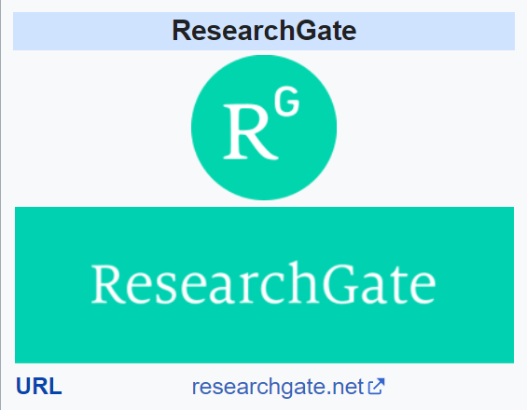
ResearchGate – социальная сеть для ученых
ResearchGate (в переводе — «Исследовательский портал») — научно-информационная социальная сеть и средство сотрудничества учёных всех научных дисциплин.
Она предоставляет такие сетевые приложения, как семантический поиск (поиск по аннотации), совместное использование файлов, обмен базой публикаций, форумы, методологические дискуссии и так далее.
Участники могут создавать свой персональный блог внутри сети. Пользователи ResearchGate из самых разных стран.
Сайт также содержит доску объявлений со списком международных вакансий для учёных. Список может быть отсортирован по ключевым словам, должности, областям и странам.

Slide 26
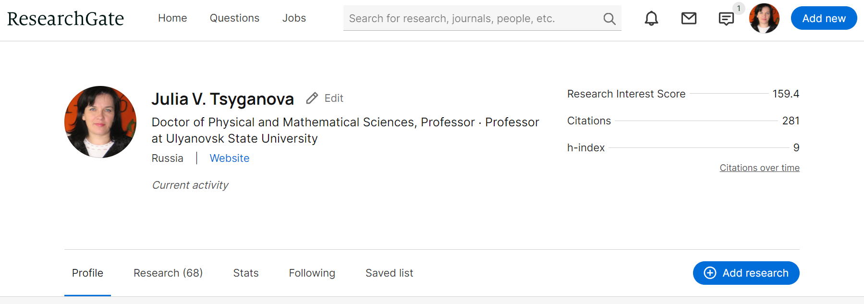

Slide 27
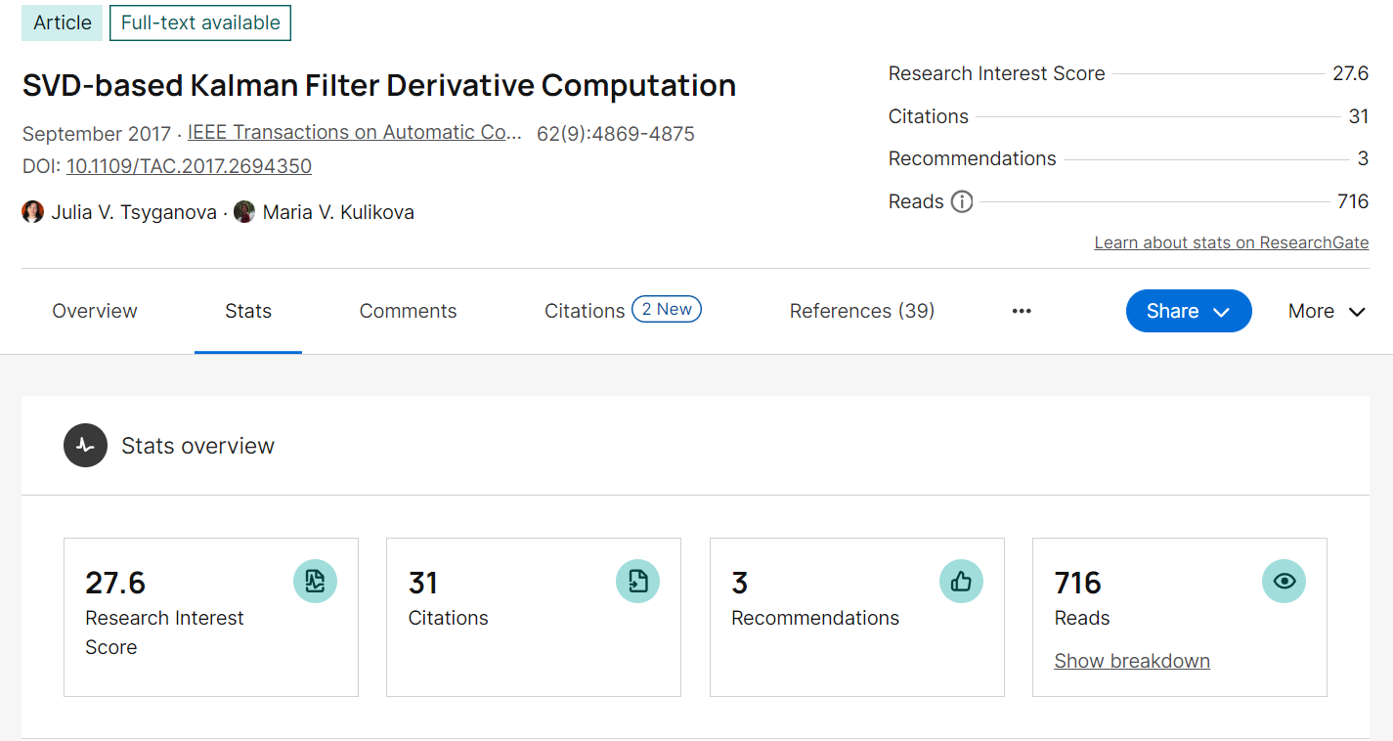

Slide 28
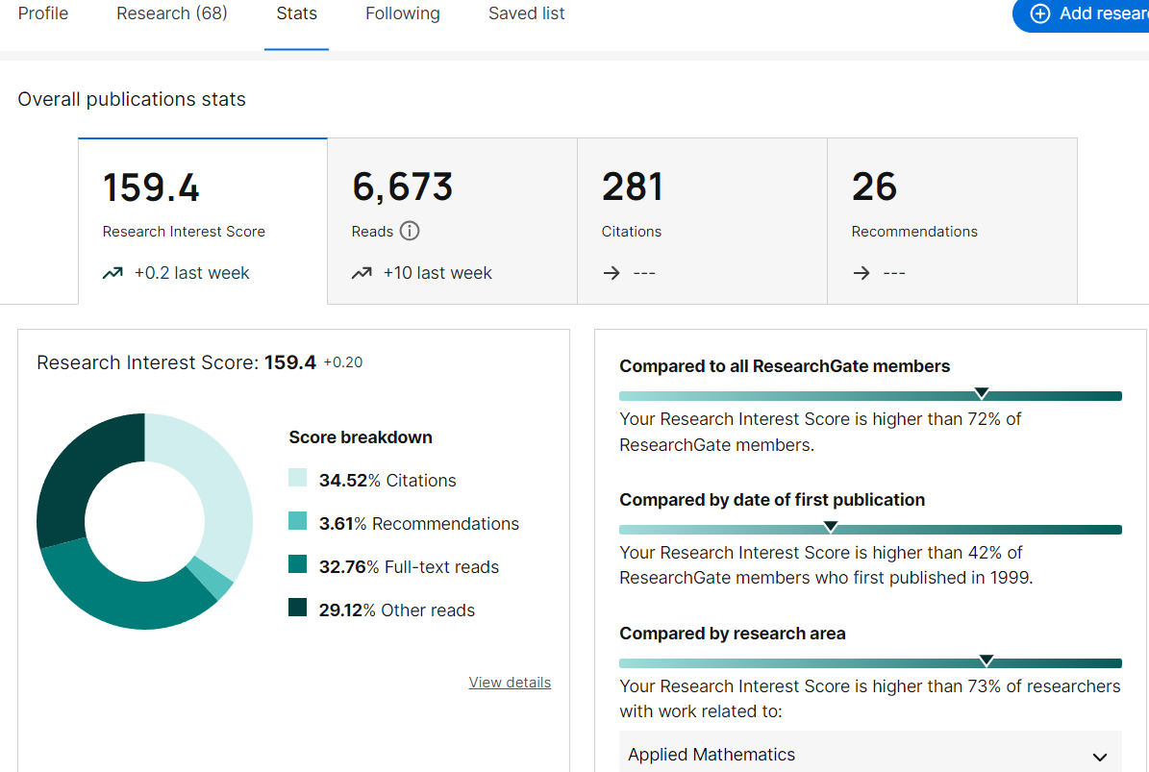

Slide 29
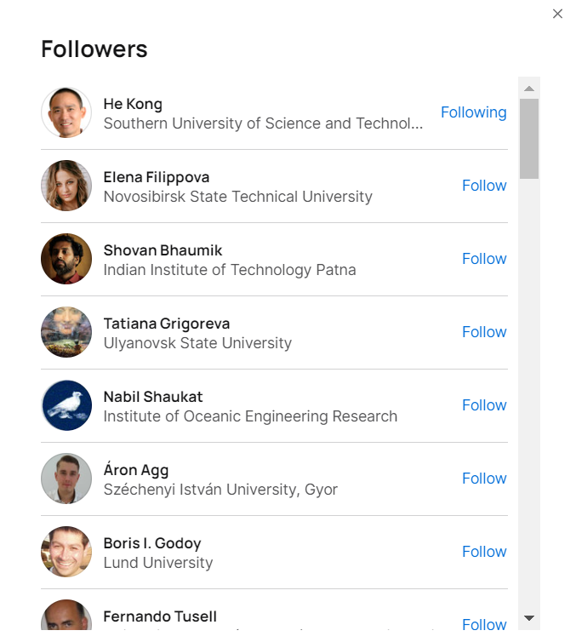
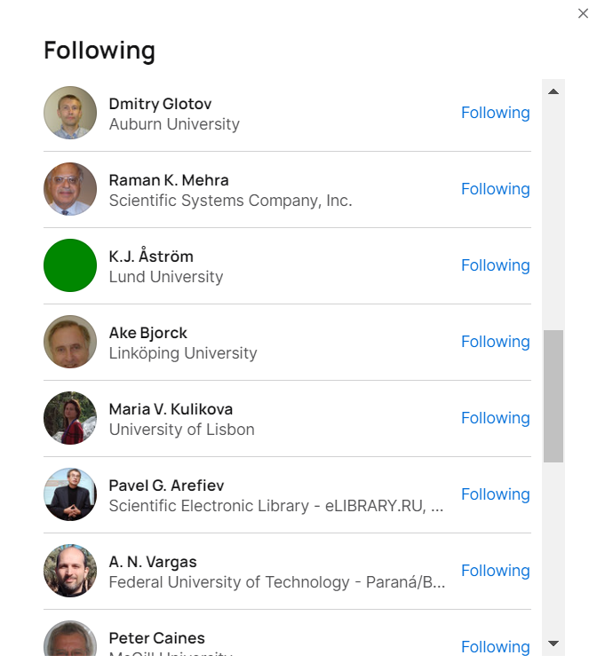

Slide 30
ORCID
ORCID – одна из широко используемых международных систем персональной идентификации авторов научных публикаций. Это уникальный код из 16 цифр, присваиваемый автору для однозначной идентификации его произведений и результатов исследований.
ORCID используется для идентификации авторов в международных базах данных научных публикаций. Среди них: Scopus, Web of Science, РИНЦ (elibrary.ru), CrossRef (международный реестр DOI).
Учетная запись ORCID предоставляет возможность разместить информацию об имени ученого, месте работы и области научных исследований. Также учетная запись поддерживает автоматические ссылки между всеми профилями автора в разных базах данных.
Добавляя публикации в профиль ORCID, ученый четко связывает их со своим именем, что позволяет избежать множественности профилей одного автора и многочисленных ошибок вследствие одинаковых или схожих имен, а также разных вариантов их транслитерации.

Slide 31
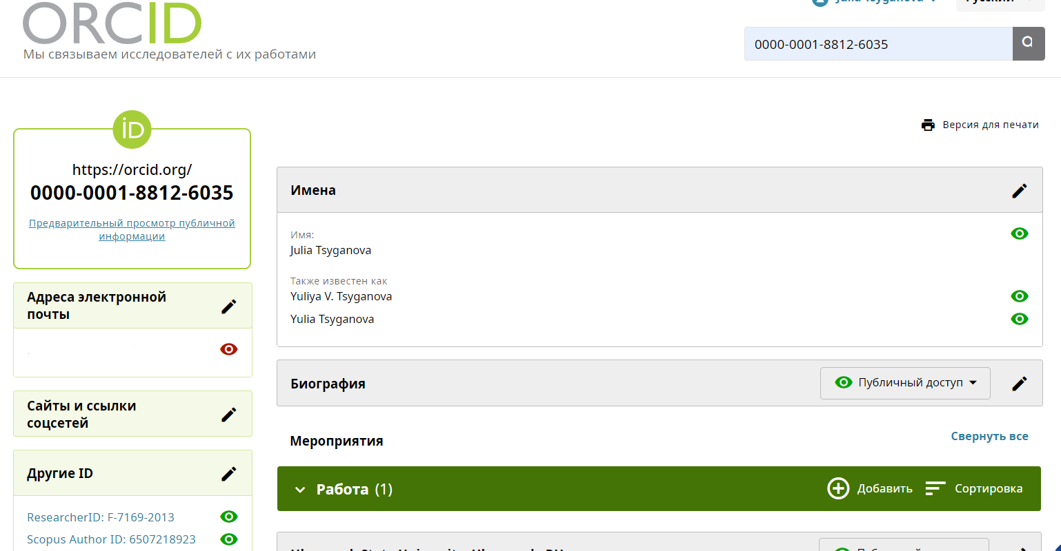

Slide 32
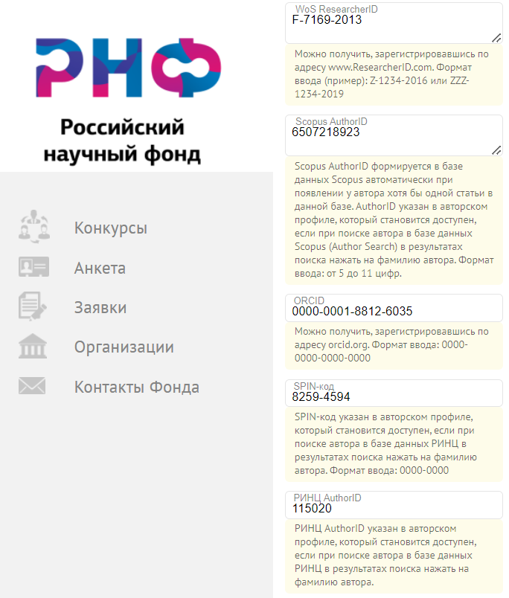
Для чего еще пригодятся научные профили (пример)

Slide 33
Ссылки для доступа к системам научного цитирования:
eLIBRARY.ru — https://elibrary.ru
Scopus — https://www.scopus.com
3. Web of Science — https://www.webofscience.com
4. Google Scholar — https://scholar.google.com
5. Research Gate — https://www.researchgate.net
6. ORCID — https://orcid.org

Slide 34
Ульяновский государственный университет
Цыганова Юлия Владимировна д.ф.-м.н., профессор кафедры информационных технологий УлГУ, руководитель программы аспирантуры по специальности 1.2.2 Математическое моделирование, численные методы и комплексы программ (физико-математические науки) jvt.ulsu@gmail.com
СПАСИБО ЗА ВНИМАНИЕ!

